Slide 1

libco协程库浅析
Notes:
介绍自己接触过的协程知识

Slide 2

AGENDA
libco简介
libco实现原理
libco运行例子及其他
无栈协程
讨论

Slide 3
协程简介
协程：Coroutine
Melvin Conway于1958年：subroutines who act as the master program(与主程序行为类似的子例程)
The values of data local to a coroutine persist between successive calls
The execution of a coroutine is suspended as control leaves it, only to carry on where it left off when control re-enters the coroutine at some later stage
Notes:
协程相当于用户级线程切换开销远小于线程，进程切换。协程最早的描述是由Melvin Conway于1958年给出：“subroutines who act as the master program”(与主程序行为类似的子例程)。此后他又在博士论文中给出了如下定义：
1、数据在后续调用中始终保持（ The values of data local to a coroutine persist between successive calls 协程的局部）
2、当控制流程离开时，协程的执行被挂起，此后控制流程再次进入这个协程时，这个协程只应从上次离开挂起的地方继续 （The execution of a coroutine is suspended as control leaves it, only to carry on where it left off when control re-enters the coroutine at some later stage）。协程的实现要维护一组局部状态，在重新进入协程前，保证这些状态不被改变，从而能顺利定位到之前的位置。
常见的语言层面协程实现：golang、lua。
c/c++协程库有ucontext、libgo、libco、云风coroutine

Slide 4
libco简介
2013年作为腾讯六大开源项目
微信后台大规模使用的c/c++协程库
同步风格编程模式，保证系统的高并发
https://github.com/tencent/libco

Slide 5
libco特性
无需侵入业务逻辑，把多进程、多线程服务改造成协程服务，并发能力得到百倍提升;
支持CGI框架，轻松构建web服务
支持gethostbyname、mysqlclient、ssl等
可选共享栈模式，单机轻松接入千万连接
完善简洁的协程编程接口
Notes:
### libco的特性
- 无需侵入业务逻辑，把多进程、多线程服务改造成协程服务，并发能力得到百倍提升;
- 支持CGI框架，轻松构建web服务(New);
- 支持gethostbyname、mysqlclient、ssl等常用第三库(New);
- 可选的共享栈模式，单机轻松接入千万连接(New);
- 完善简洁的协程编程接口
* 类pthread接口设计，通过co_create、co_resume等简单清晰接口即可完成协程的创建与恢复；
* __thread的协程私有变量、协程间通信的协程信号量co_signal (New);
* 语言级别的lambda实现，结合协程原地编写并执行后台异步任务 (New);
* 基于epoll/kqueue实现的小而轻的网络框架，基于时间轮盘实现的高性能定时器;

Slide 6
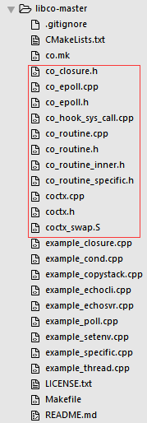
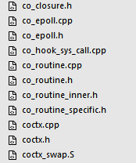
libco代码目录

Slide 7
AGENDA
libco简介
libco实现原理
libco运行例子
无栈协程
讨论

Slide 8
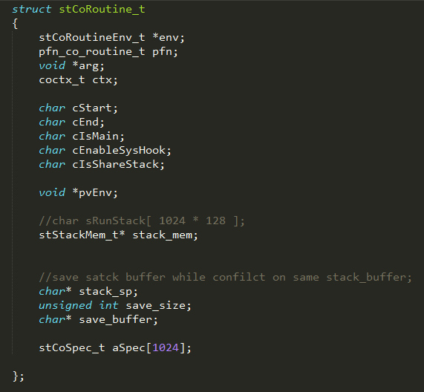
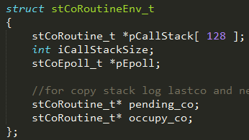
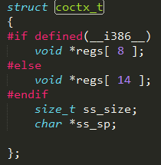
关键数据结构
Notes:
首先看第 2 行的 env，协程执行的环境。这里提一下，不同于 go 语言， libco 的协程一旦创建之后便跟创建时的那个线程绑定了的，是不支持在不同线程间迁移（migrate）的。这个 env，即同属于一个线程所有协程的执行环境，包括了当前运行协程、上次切换挂起的协程、嵌套调用的协程栈，和一个 epoll 的封装结构（TBD）。第 3、 4 行分别为实际待执行的协程函数以及参数。第 5 行， ctx 是一个 coctx_t 类型的结构，用于协程切换时保存 CPU 上下文（context）的；所谓的上下文，即 esp、 ebp、 eip和其他通用寄存器的值。第 7 至 11 行是一些状态和标志变量，意义也很明了。第 13 行 pvEnv，名字看起来有点费解，我们暂且知道这是一个用于保存程序系统环境变量的指针就好了。 16 行这个 stack_mem，协程运行时的栈内存。通过注释我们知道这个栈内存是固定的 128KB 的大小。我们可以
计算一下，每个协程 128K 内存，那么一个进程启 100 万个协程则需要占用高达 122GB的内存。读者大概会怀疑，不是常听说协程很轻量级吗，怎么会占用这么多的内存？答案就在接下来 19 至 21 行的几个成员变量中。

Slide 9
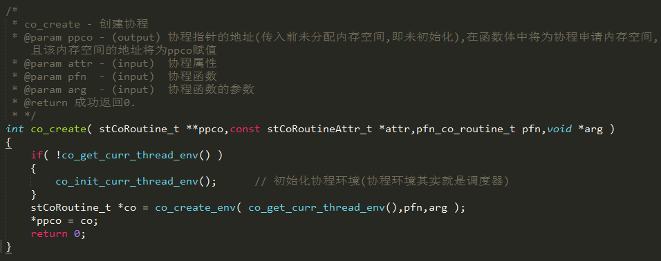
协程创建
Notes:
同 pthread_create 一样，该函数有四个参数：
@co: stCoRoutine_t** 类型的指针。输出参数， co_create 内部会为新协程分配⼀个
“协程控制块”， *co 将指向这个分配的协程控制块。
@attr: stCoRoutineAttr_t* 类型的指针。输⼊参数，用于指定要创建协程的属性，可
为 NULL。实际上仅有两个属性：栈⼤小、指向共享栈的指针（使用共享栈模式）。
@routine: void* (*)(void *) 类型的函数指针，指向协程的任务函数，即启动这个协
程后要完成什么样的任务。 routine 类型为函数指针。
@arg: void* 类型指针，传递给任务函数的参数，类似于 pthread 传递给线程的参数。
调用 co_create 将协程创建出来后，这时候它还没有启动，也即是说我们传递的
routine 函数还没有被调用。实质上，这个函数内部仅仅是分配并初始化 stCoRoutine_t
结构体、设置任务函数指针、分配一段“栈”内存，以及分配和初始化 coctx_t。为什么
这里的“栈”要加个引号呢？因为这里的栈内存，无论是使用预先分配的共享栈，还是
co_create 内部单独分配的栈，其实都是调用 malloc 从进程的堆内存分配出来的。对于
协程而言，这就是“栈”，而对于底层的进程（线程）来说这只不过是普通的堆内存而
已。

Slide 10
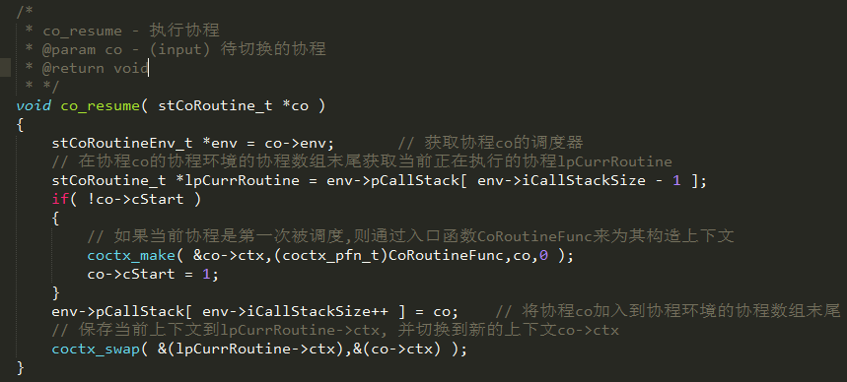
启动协程
Notes:
同 pthread_create 一样，该函数有四个参数：
@co: stCoRoutine_t** 类型的指针。输出参数， co_create 内部会为新协程分配⼀个
“协程控制块”， *co 将指向这个分配的协程控制块。
@attr: stCoRoutineAttr_t* 类型的指针。输⼊参数，用于指定要创建协程的属性，可
为 NULL。实际上仅有两个属性：栈⼤小、指向共享栈的指针（使用共享栈模式）。
@routine: void* (*)(void *) 类型的函数指针，指向协程的任务函数，即启动这个协
程后要完成什么样的任务。 routine 类型为函数指针。
@arg: void* 类型指针，传递给任务函数的参数，类似于 pthread 传递给线程的参数。
调用 co_create 将协程创建出来后，这时候它还没有启动，也即是说我们传递的
routine 函数还没有被调用。实质上，这个函数内部仅仅是分配并初始化 stCoRoutine_t
结构体、设置任务函数指针、分配一段“栈”内存，以及分配和初始化 coctx_t。为什么
这里的“栈”要加个引号呢？因为这里的栈内存，无论是使用预先分配的共享栈，还是
co_create 内部单独分配的栈，其实都是调用 malloc 从进程的堆内存分配出来的。对于
协程而言，这就是“栈”，而对于底层的进程（线程）来说这只不过是普通的堆内存而
已。

Slide 11
启动协程
Notes:
我们可以认为在 libco 里面协程只有两种状态，即running 和 pending。当创建一个协程并调用 resume 之后便进入了 running 状态，之后协程可能通过 yield 让出 CPU，这就进入了 pending 状态。不断在这两个状态间循环往复，直到协程退出（执行的任务函数 routine 返回），

Slide 12
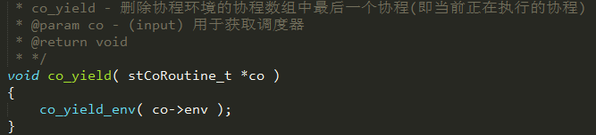
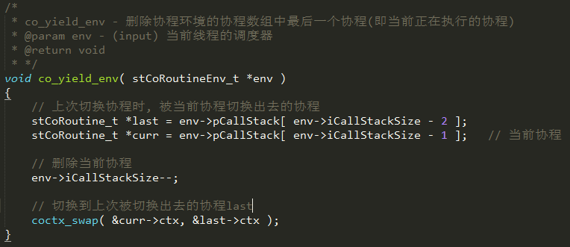
协程创建
Notes:
在非对称协程理论， yield 与 resume 是个相对的操作。 A 协程 resume 启动了 B 协程，那么只有当 B 协程执行 yield 操作时才会返回到 A 协程。在上一节剖析协程启动函数 co_resume() 时，也提到了该函数内部 co_swap() 会执行被调协程的代码。只有被
调协程 yield 让出 CPU，调用者协程的 co_swap() 函数才能返回到原点，即返回到原来co_resume() 内的位置。

Slide 13
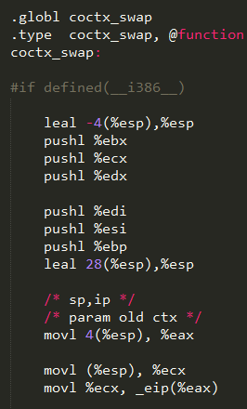

协程切换
协程切换用汇编，复制，保存寄存器中的值，改变CPU寄存器里面跳转下一个指令的地址，实现上下文切换，也就是改CPU下一行要执行的代码。
Notes:
在非对称协程理论， yield 与 resume 是个相对的操作。 A 协程 resume 启动了 B 协程，那么只有当 B 协程执行 yield 操作时才会返回到 A 协程。在上一节剖析协程启动函数 co_resume() 时，也提到了该函数内部 co_swap() 会执行被调协程的代码。只有被
调协程 yield 让出 CPU，调用者协程的 co_swap() 函数才能返回到原点，即返回到原来co_resume() 内的位置。

Slide 14
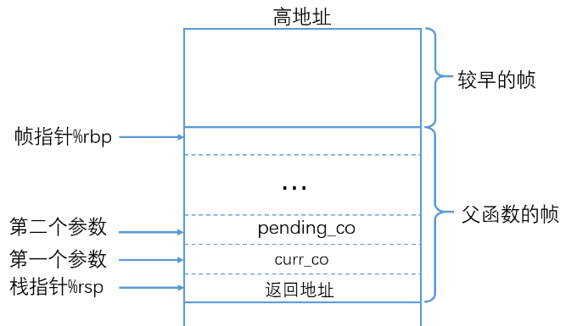
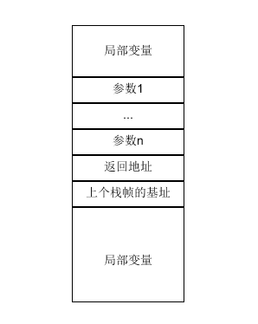
协程切换

Slide 15
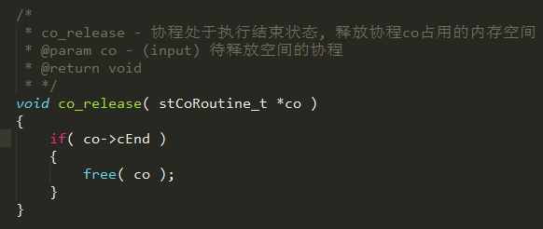
协程退出
协程任务函数内执行了 return 语句，结束了它的生命周期。

Slide 16
AGENDA
libco简介
libco实现原理
libco运行例子
无栈协程
讨论

Slide 17
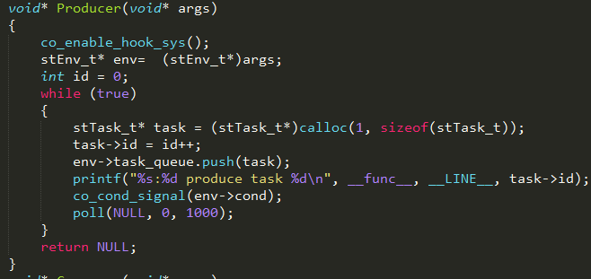
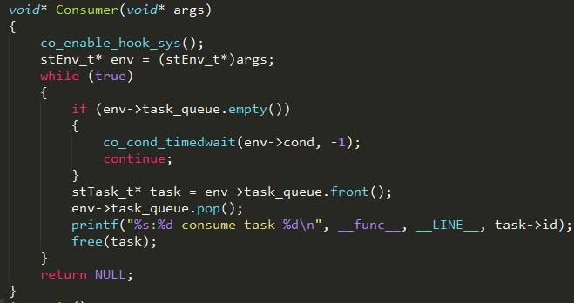
生产者和消费者

Slide 18
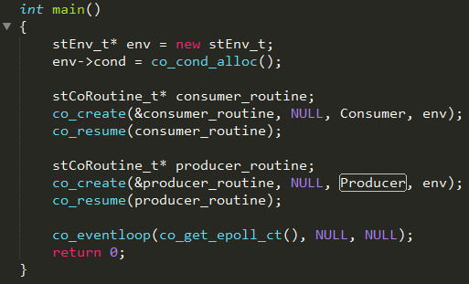
生产者和消费者
单线程生产者消费者，无需加锁。

Slide 19
其他
1、共享栈
2、hook
3、时间盘定时器

Slide 20
AGENDA
libco简介
libco实现原理
libco运行例子
无栈协程
讨论

Slide 21
无栈协程
1、切换时，不涉及内核态切换，类似于普通函数调用效率更高。
2、不用考虑有栈协程中的由于栈开辟空间太小导致的栈溢出的问题。
3、代码小巧，跨平台。
问题：
怎么保存执行上下文信息？

Slide 22
无栈协程
TBD

Slide 23
The end Thank you

